Slide 1
Název školy: Základní škola a mateřská škola Bělá
Autor: Mgr. Vilkusová Anna
Název: VY_32_INOVACE_18_Vyziva
Číslo a název klíčové aktivity: III/2 Inovace a zkvalitnění výuky prostřednictvím ICT
Číslo projektu: CZ.1.07/1.4.00/21.1334

Slide 2
Výživa
Výživa je veškeré jídlo, které sníme.
Je důležité, aby jídlo bylo vyvážené a určité množství.
Jídlo musí obsahovat :
CUKRY
TUKY
BÍLKOVINY

Slide 3
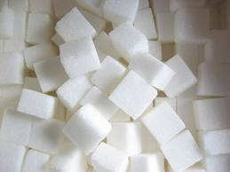

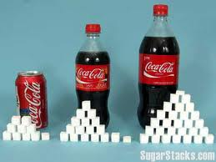
Cukry
Měly by být v potravě zastoupeny nejvíce.
Poskytují výživu svalům a dodávají energii.
POZOR!
To však neznamená, že budeme jíst jen čokoládu a sladké věci, cukry jsou také v rýži, bramborech, těstovinách.
Pomalé cukry to znamená, že jsi dlouho najezený a nepociťuješ hlad (rýže, brambory).
Rychlé cukry ty rychle zaženou hlad a dodají energii při sportu, ale je po nich brzy hlad (čokoláda).

Slide 4
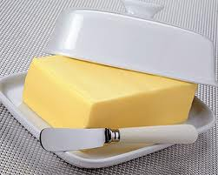

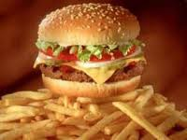
Tuky
Ty by měly být v potravě zastoupeny nejméně, avšak to neznamená, že je vynecháme
Díky tukům se vstřebávají některé vitamíny a živiny
Hodné tuky (rostlinné tuky – margaríny, oleje)
Zlé tuky (živočišné tuky – sádlo, máslo)

Slide 5
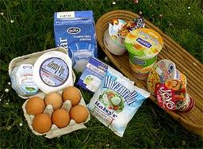
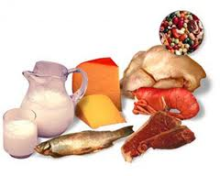
Bílkoviny
Skládají se z nich všechny živé organismy.
Nedostatek bílkovin způsobuje fyzické i duševní poruchy.
Nadmíra bílkovin zase poškozuje játra a ledviny.
Člověk - dítě by mělo mít příjem 1g bílkovin na 1 kilogram hmotnosti.
Nejvíce bílkovin je v želatině, sóji, sýrech.

Slide 6
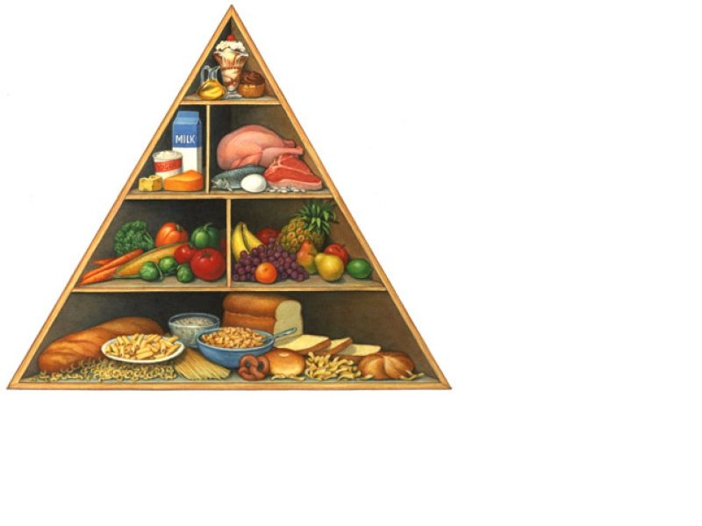
Výživová pyramida

Slide 7
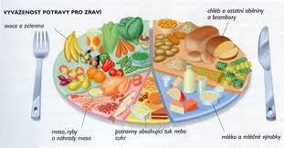

Slide 8
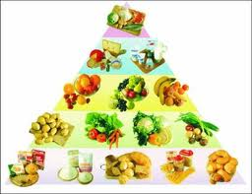
Opakování:
Co by měl člověk jíst dle výživové pyramidy nejčastěji a co nejméně často?

Slide 9
Použité obrázky:
Byl použit vyhledávač google chrome – výživa
http://lh6.ggpht.com/IXRDiupHfqkzqak0sECMcxvL6vWzARljZzSB-6lZ3811IYy-CQ7OofywrwGWDwBDJCZcL2U=s113
http://lh5.ggpht.com/8Yy3coiRSRLwu0D0oCe3A0iHTe8nhsTYLZSPWjgCeJ_RzXF2XXG3zD3b5BFE384P7bOmHw=s127
http://lh4.ggpht.com/Bn8IvXyVQzNgTX5KBhzebGSI5ZQ7uK7QGdepNMrHfy3kp7szh6cnuSz7umbaGjJdhXGn8Q=s113
http://lh5.ggpht.com/BI5UZCgSJV__-uPKIUXG8Sg93cH8n4F9ADxKTg2nfOQYB0EHZbQuf6u8ofil0FFBBxSuJw=s106
http://lh3.ggpht.com/uJ8Neb8ToJlJLK7ec5YoboANuydMpTZ_pedPcId85BDJDWQSL0yUCo-pnz9hjb-8LsDU3A=s113
http://lh3.ggpht.com/aZUDHXhcAsrgUv53BJsv-bpOkslnE23YVRb8An3xhy4fieRcEac-m2A-fVR6PsT5NHD15A=s85
http://lh4.ggpht.com/u_XqZpCuHOyKvGha4bsh0YABOUM3f6VKDlHGPuXrRTwFw9dWjbs44BqQfb8MNfjVDSou8Q=s116
http://lh6.ggpht.com/ljddYrscIh_EH-d9hXD0ctJ66mDgF3MNon5X2aa7UQdxhV-60tDdFK_s5t5exs2ymEl-nKs=s106
http://lh5.ggpht.com/ygL15LtL24cuzu2_fPK2pT7DQsaUkABUCOlo4tPTv62MoLBXtqjqUZXn8Ld2LY3ivnKEvdg=s114
http://lh5.ggpht.com/zkrljq_N2LKKy24FL33QdRNeFl29--KUFsjmNnC2HwlXFHC9eNMhPRI4kWlHkienJ70t=s162
http://lh4.ggpht.com/bgaehc1BioHo53uzXakgc68DY1m2rY66ROctAvwkzchNoqXDxqL_6UGfYgkJE6NPfz7cRw=s111
Člověk a jeho svět 3, Danihelková, Malý, Prodos 2007, ISBN 978-80-7230-189-8
Člověk a jeho svět 3 – pracovní sešit, Danihelková, Malý, Prodos 2007, ISBN 978-80-7230-190-4

